Slide 1
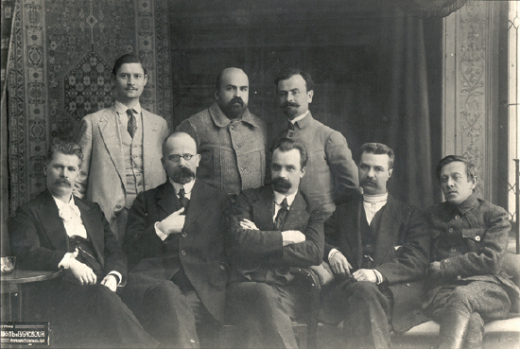
Товариство Українських Поступовців (ТУП)

Slide 2
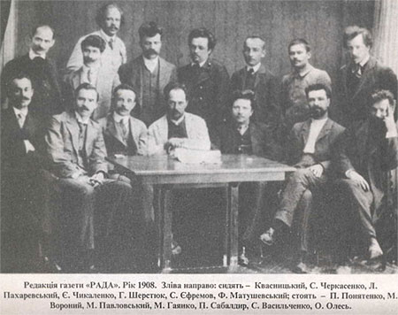
Товариство Українських Поступовців (ТУП) — таємна понадпартійна політична і громадська організація українців в Російській імперії.

Slide 3
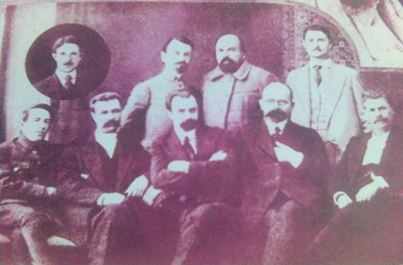
ТУП:
виникла у 1908р.;
ТУП - ініціатива членів колишньої Української демократично-радикальної партії;
мета - координація українського національного руху; оборона від посиленого наступу російського уряду і російського націоналізму в добу реакції.

Slide 4
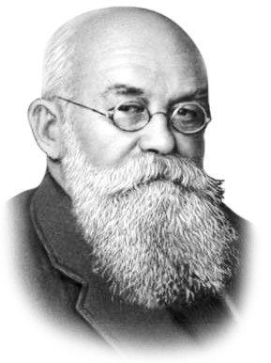
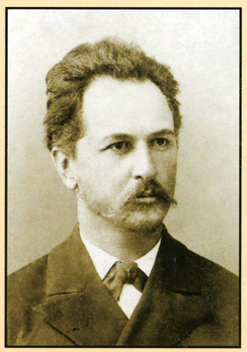
Михайло Грушевський Євген Чикаленко

Slide 5
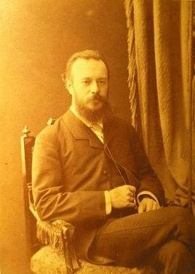
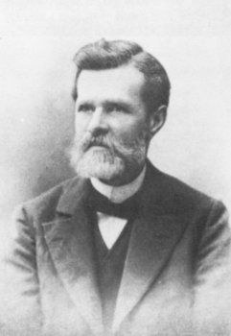
Ілля Шраг Сергій Єфремов

Slide 6
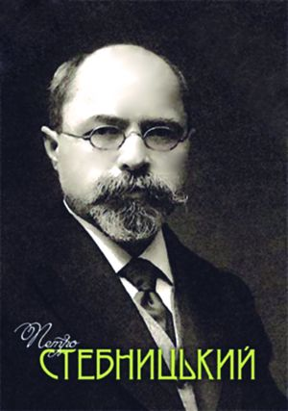
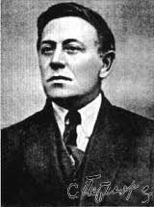
Петро Стебницький Симон Петлюра

Slide 7
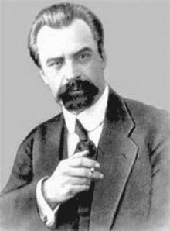
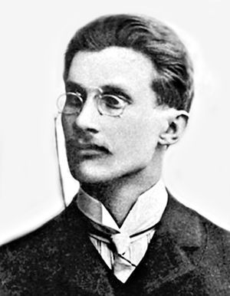
Володимир Винниченко Федір Матушевський

Slide 8
Головні завдання:
обороняти здобуті надбання українства і домагатися нових;
українізація народного шкільництвая (навчання української мови, літератури й історії в середній і вищих школах України);
допущення української мови в громадських установах, суді й церкві.

Slide 9
ТУП:
керувало всім українським рухом на Наддніпрянщині;
координувало працю «Просвіт», різних культурно-освітніх клубіві;
належала Українська книгарня в Києві (колишнє видавництво «Киевская Старина»);
неофіційні органи - в Києві щоденник «Рада», журнал «Украинская Жизнь» у Москві.

Slide 10


Slide 11
17 березня 1917 - >Українська Центральна Рада;
7 квітня 1917 -> союз українських автономістів-федералістів; червень 1917 -> Українська партія соціалістів-федералістів.

Slide 12
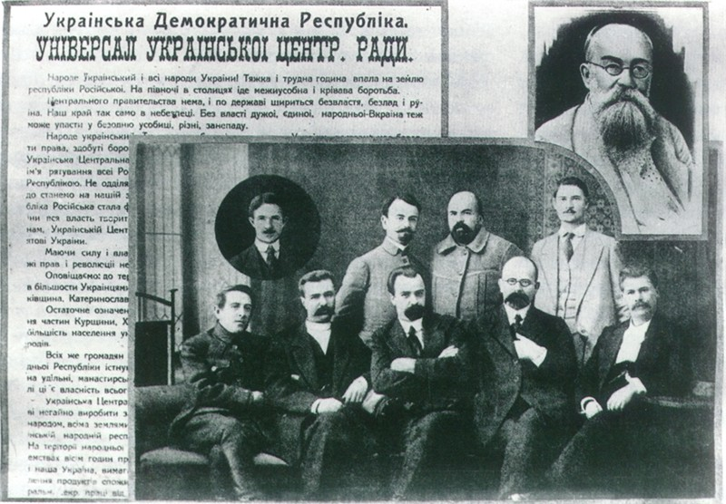
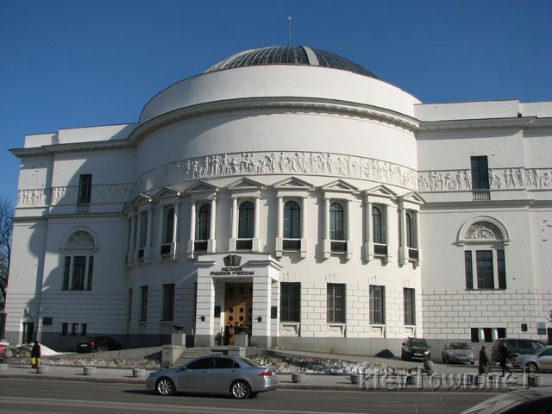

Українська Центральна Рада

